Slide 1







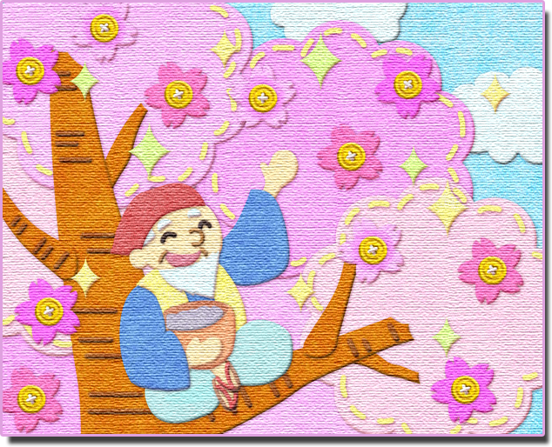
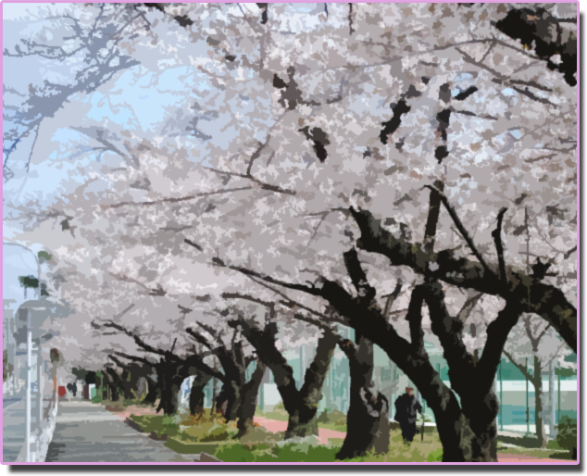

未来創造展2016 ワンシート企画書（H409）
クラス記号：AT14A248 出席番号（ 47 ） 氏名：山口 昌紘
学科名称 | ゲーム製作・ゲーム企画・ゲームデザイン学科
テーマ（30文字） | 百花繚乱 咲かせてみせよ、人の栄華！ 街に心に芽吹く花見道
企画概要（６０文字） （コンセプトを含める） | 伝承の古代技術を後世へ伝えるため老人達が立ち上がった！ からくり銃で花の種を撒き、住み慣れた街を一面の花で彩ろう！
企画内容
自分の街できれいな花を見たい花見が好きな高齢者たちのために！
色ごとにチーム分けを行い
毎年、決められたお題や競技
に沿って老若男女問わず競い合い
をし街全体に花を咲かせよう！
花見の一大イベント、
老若男女とわず、
みんなで町中を花で埋め尽くそう！
今年はどの色が勝つ！？

